Slide 1
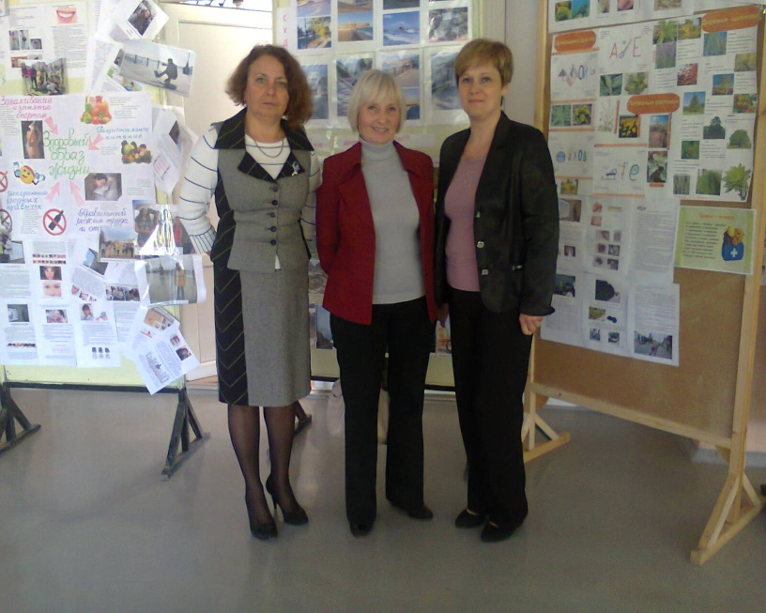
Экологическая неделя естественного цикла МБОУ СОШ №2

Slide 2
ОТЧЁТ о проведении недели химии и биологии
Неделя химии и биологии в школе – это особая атмосфера, пронизанная духом созидания, сотворчества, желанием поделиться собственными открытиями с окружающими;
это ожидание чего-то необычного, неординарного и интересного…
Цель: повысить интерес школьников к изучению предметов, вызвать у них положительные эмоции, подвести к самостоятельным выводам и обобщениям, обогатить кругозор и интеллект учащихся дополнительными знаниями. Воспитание любви и бережного отношения к родной природе.

Slide 5
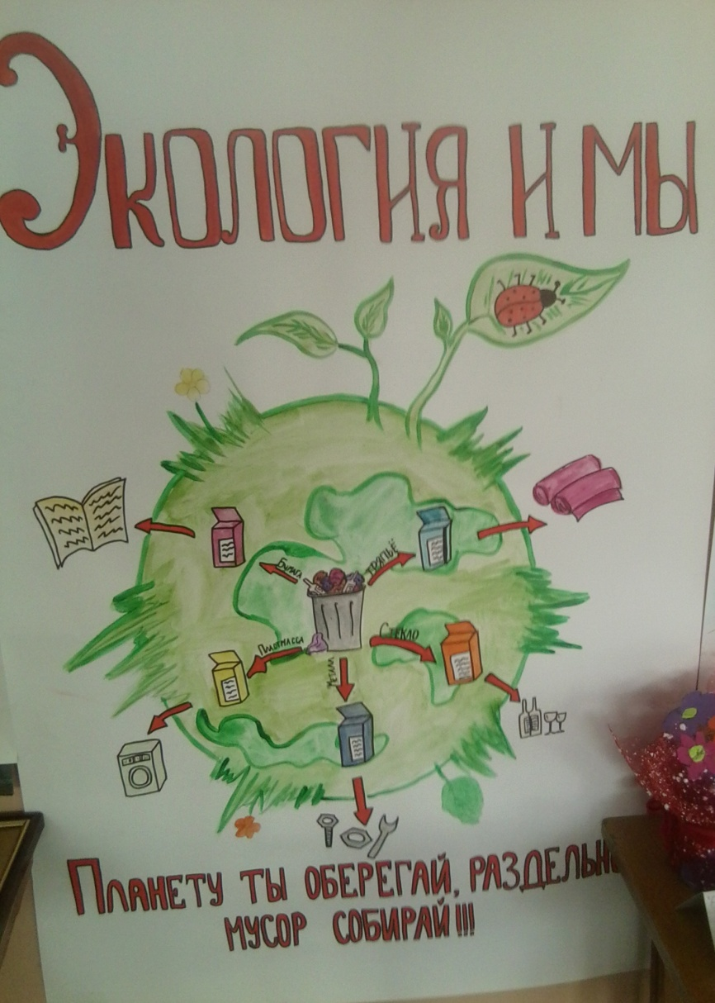
«Экология стала самым громким словом на земле, громче войны и стихии. Оно характеризует собой одно и то же понятие вселенской беды, никогда прежде не существовавшей перед человечеством»
Распутин Валентин Григорьевич

Slide 6
НЕДЕЛЯ ЕСТЕСТВЕНЫХ НАУК 2016-17 год «Экологическая неделя»
1 | Вторник 18.04.
 |  |  | Стенд «Все начинается с клетки». Стенд «Ключевые химические элементы в организме человека».
2. |  | 10бкл | Экоурок «Влияние органических веществ на екологию Крыма». | Н.В. Крылова Н.В.Касьянова В.В. Михайленко
 |  | 7-10кл | Телепередача -жить здорово | Н.В. Крылова
 |  | 8-а кл | Экоурок «Охрана окружающей среды» | Н.В.Касьянова
3. | Среда 19.04. | 11а-11б класс. | Влияние органических веществ на екологию Крыма. Экология Черного моря- влияние человека. Экологические проблемы глазами химика. Экология и промышленность Крыма. | В.В. Михайленко Н.В. Крылова
 |  | 9 кл. | Учебная викторина. Крымоведение (Защита проэктов) | Н.В.Касьянова
4. | Четверг 20.04. | 6 кл. | Викторина-экология | Н.В. Крылова
 |  | 7-б, 7-в, 8-в кл. | Экоурок: «Свобода от отходов.» | Н.В.Касьянова
5. | Пятница 21.04. | 9-а, 9-б, 9-в кл. | Викторина «Я знаю биологию» | Н.В.Касьянова
 |  |  | Заседание МО подведение итогов по неделе.(сбор и сохранение информации). | Н.В. Крылова Н.В.Касьянова В.В. Михайленко
6. |  |  | Фото на память и формирование папки. | Н.В. Крылова Н.В.Касьянова В.В. Михайленко
7. |  |  | Награждение. Круглый стол. Справка по результатам предметной недели | Н.В. Крылова Н.В.Касьянова В.В.Михайленко

Slide 7
1.Цели и задачи методической недели
Принцип проведения недели: каждый учащийся является активным участником всех событий Недели. Он может попробовать себя в разных ролях и видах деятельности.
Прогнозируемый результат: приобретение каждым учеником веры в свои силы, уверенности в своих способностях и возможностях; развитие коммуникативных качеств личности, взаимоуважения, доверия, уступчивости, инициативности, терпимости; развитие осознанных мотивов учения, побуждающих к активной познавательной деятельности.
Для проведения предметной недели естественнонаучного цикла были заявлены:
План:

Slide 8
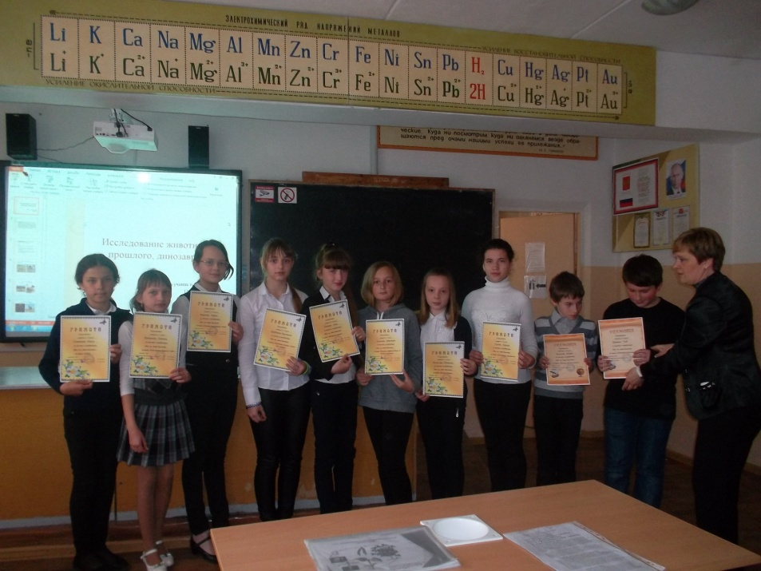
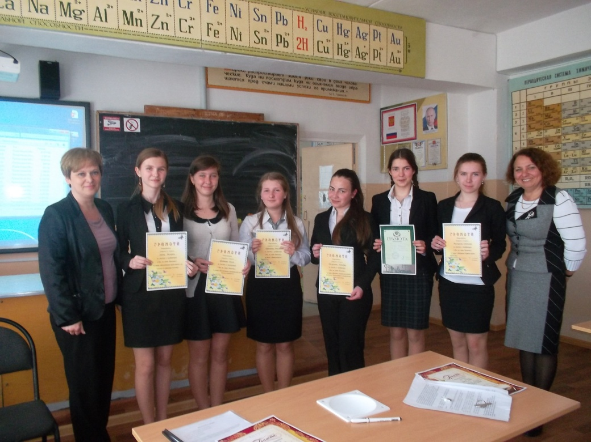
Призеры 2016-2017г 5-11кл.
«Проблемы образования, и особенно экологического образования, имеют абсолютный приоритет перед всеми другими целями общества».

Slide 9
На протяжении всей недели в доступной игровой форме проводились познавательные мероприятия по биологии и химии, в том числе и для учащихся 5- 6 классов, еще не изучающих предмет химию, цель которых – пробудить у ребят интерес к изучению данных предметов в старших классах.

Slide 10
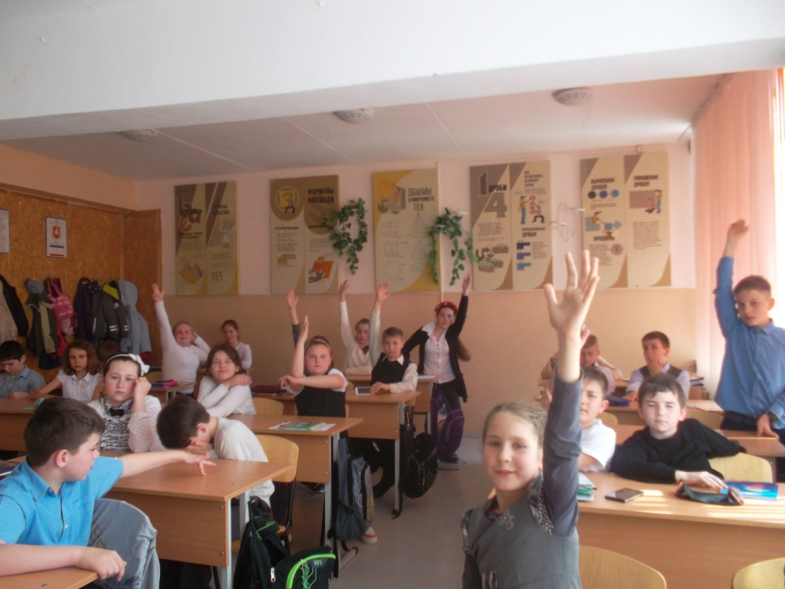
Неделя началась в 5кл. с викторины «Все начинается с клетки».

Slide 11
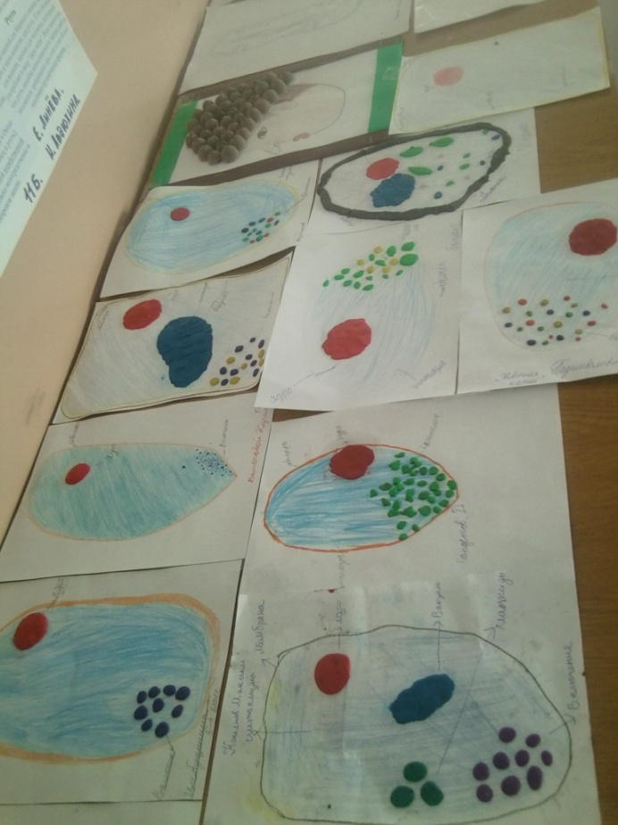
Стенд «Все начинается с клетки».

Slide 12
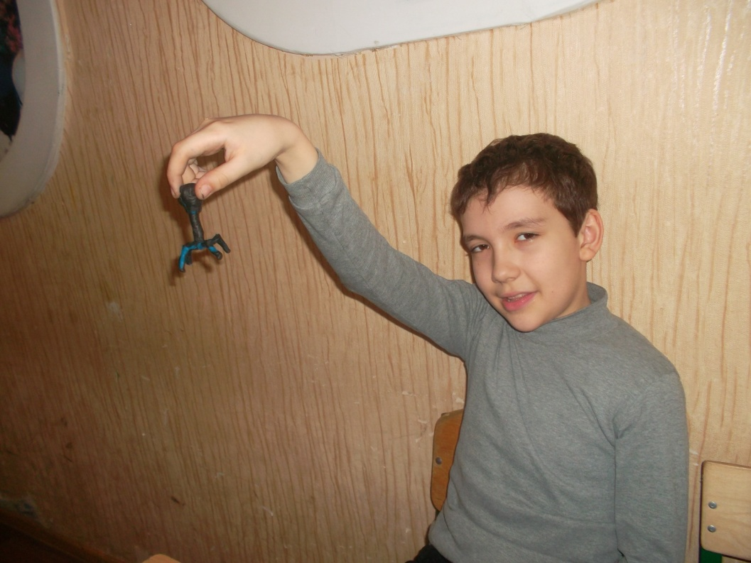
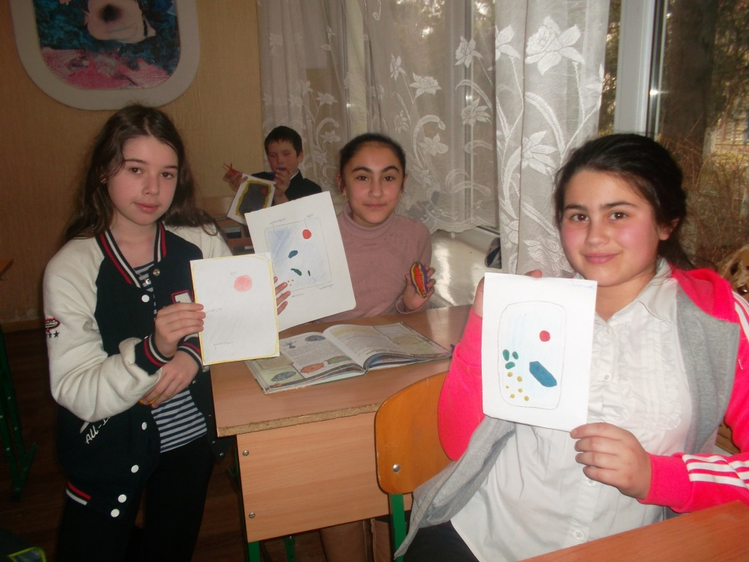
Главное процесс, удовольствие от работы!

Slide 13
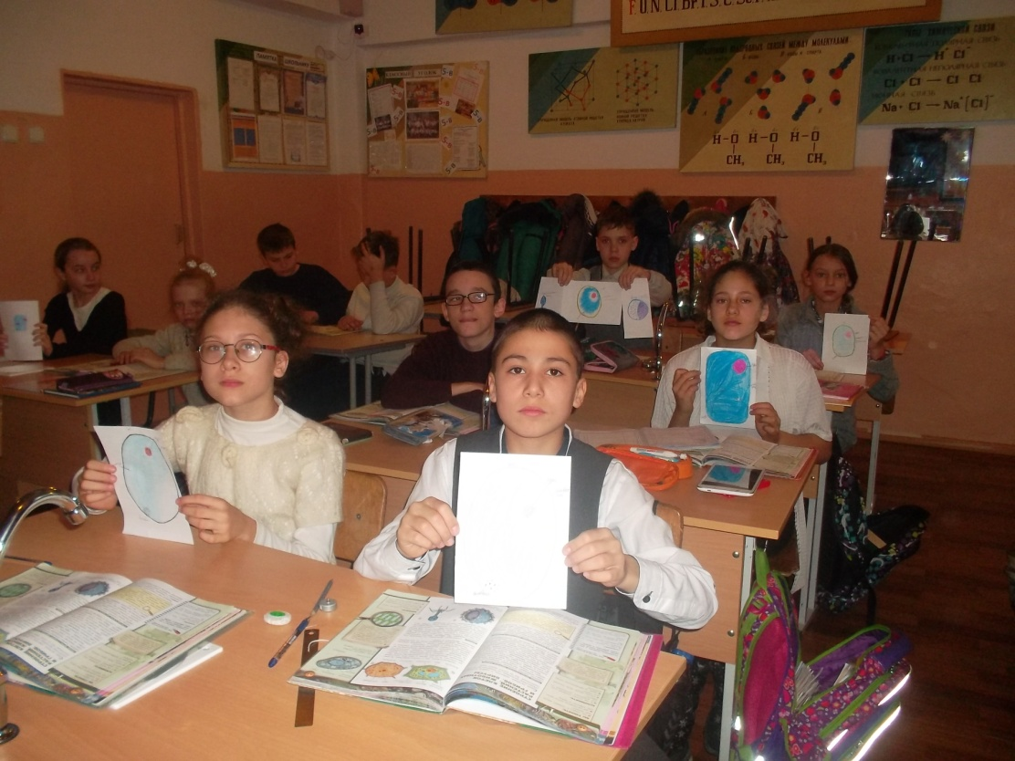
Работа «Все начинается с клетки». Изготовленное своими руками запоминается лучше!

Slide 14
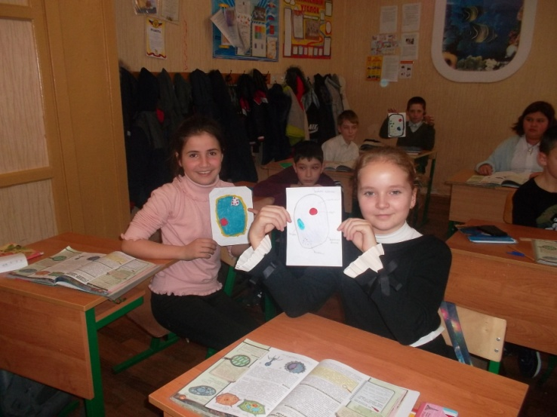
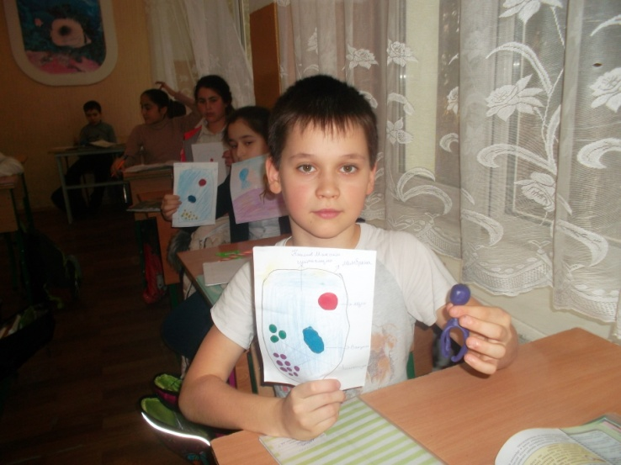
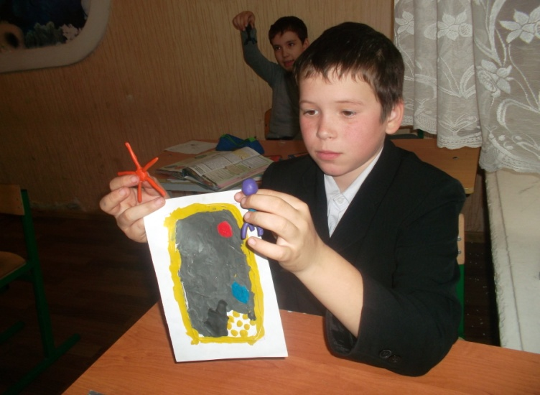
Все начинается с клетки

Slide 15
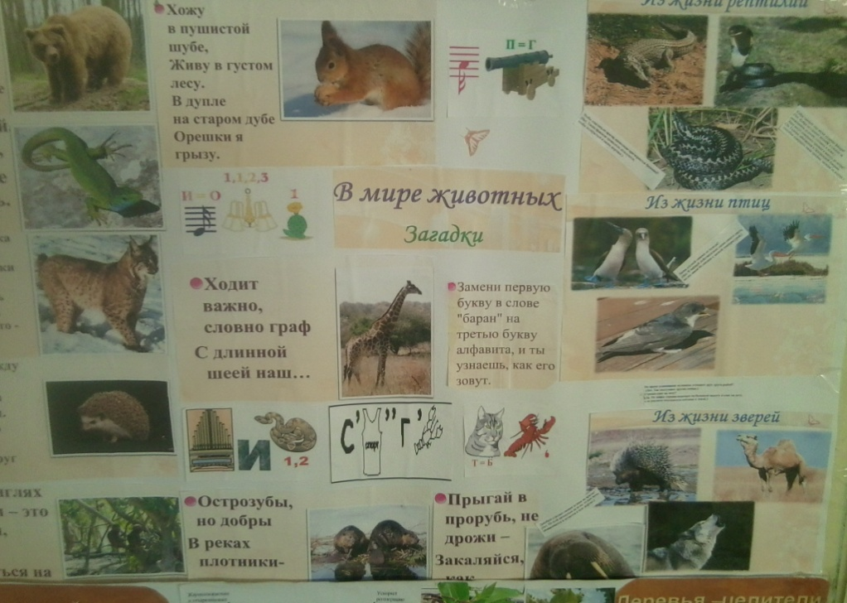
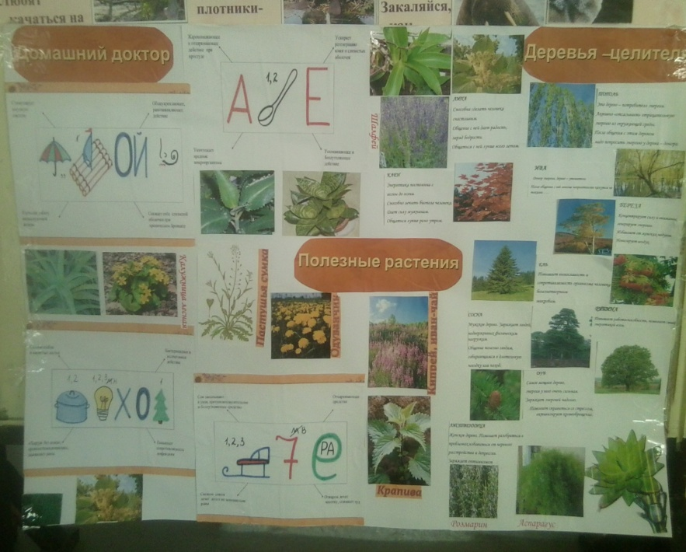
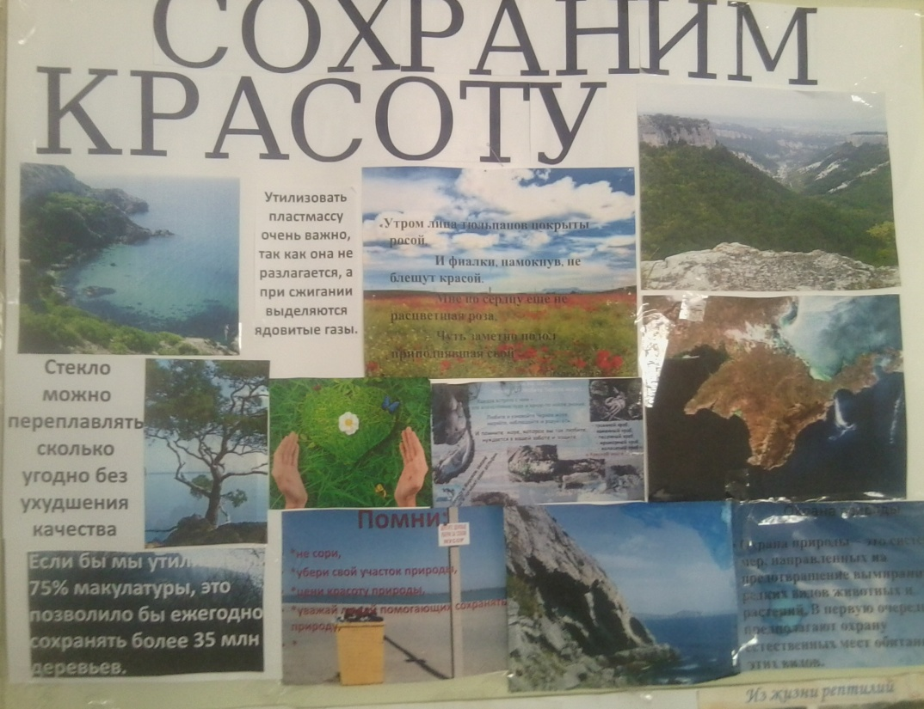
Оформление стенда- 6 кл.

Slide 16
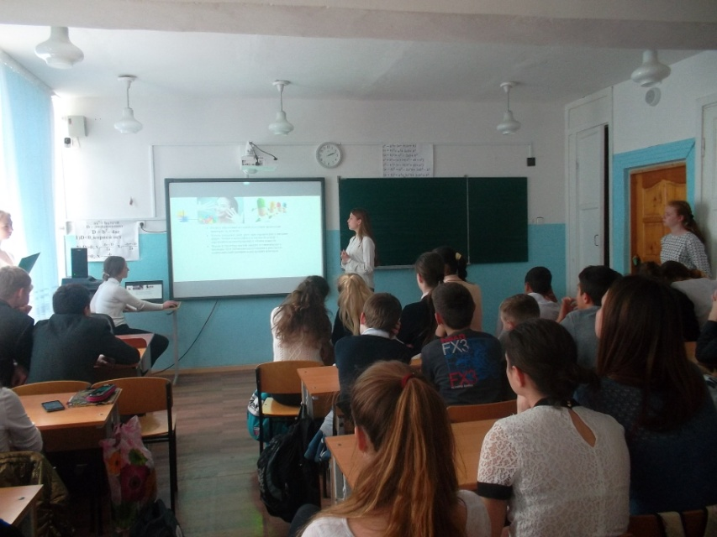
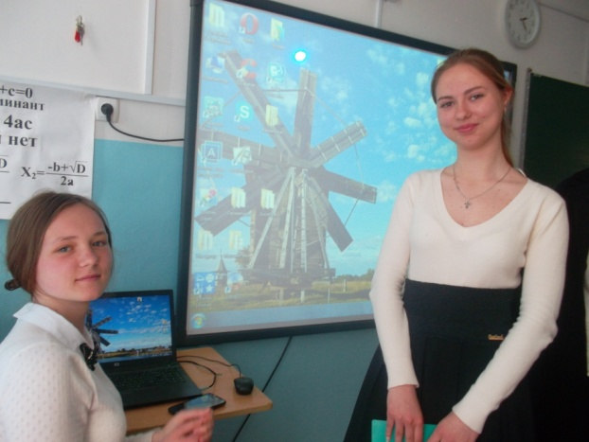
Учащиеся 10б класса провели в 8 классах телепередачу «Жить здорово»

Slide 17
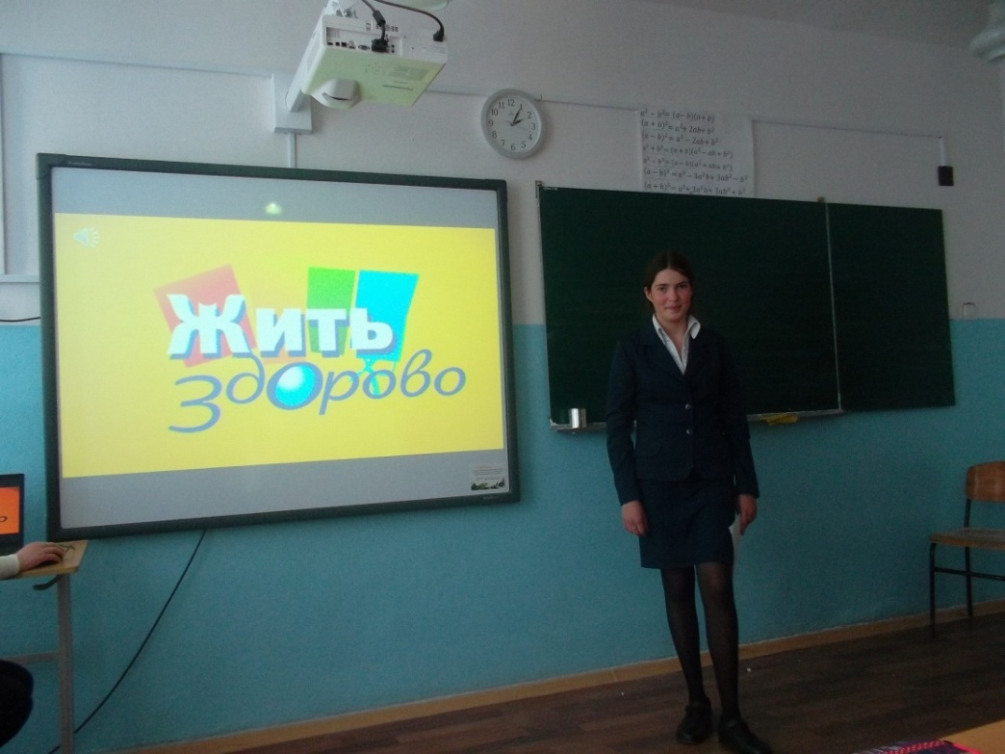
Замечательная школьная телепередача хит 2017г. «Жить здорово»

Slide 18
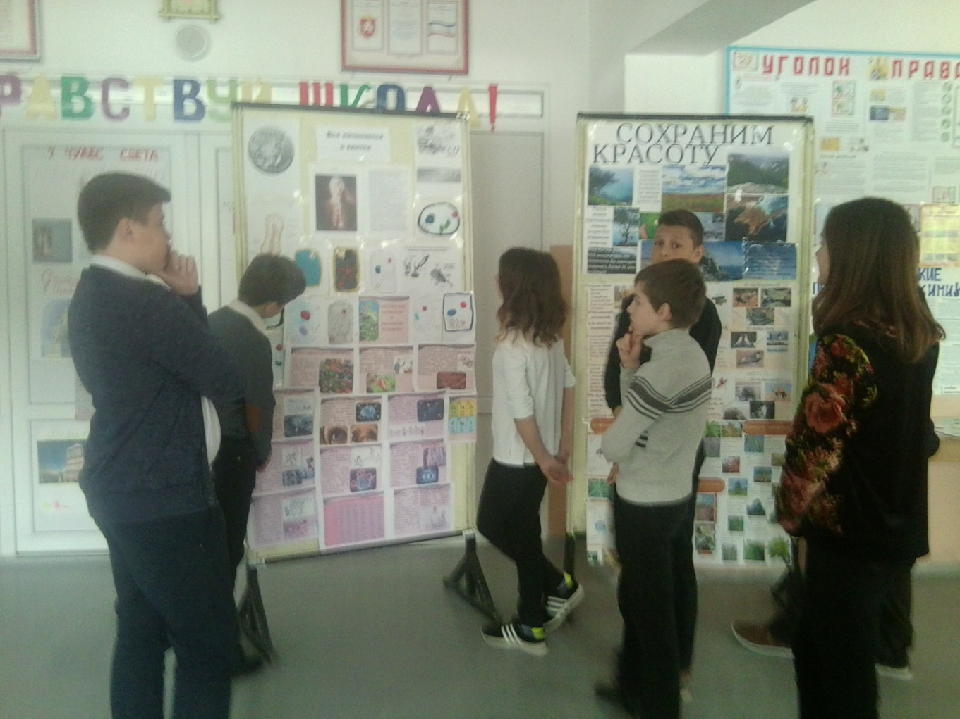
Стенд «Ключевые химические элементы в организме человека».

Slide 19
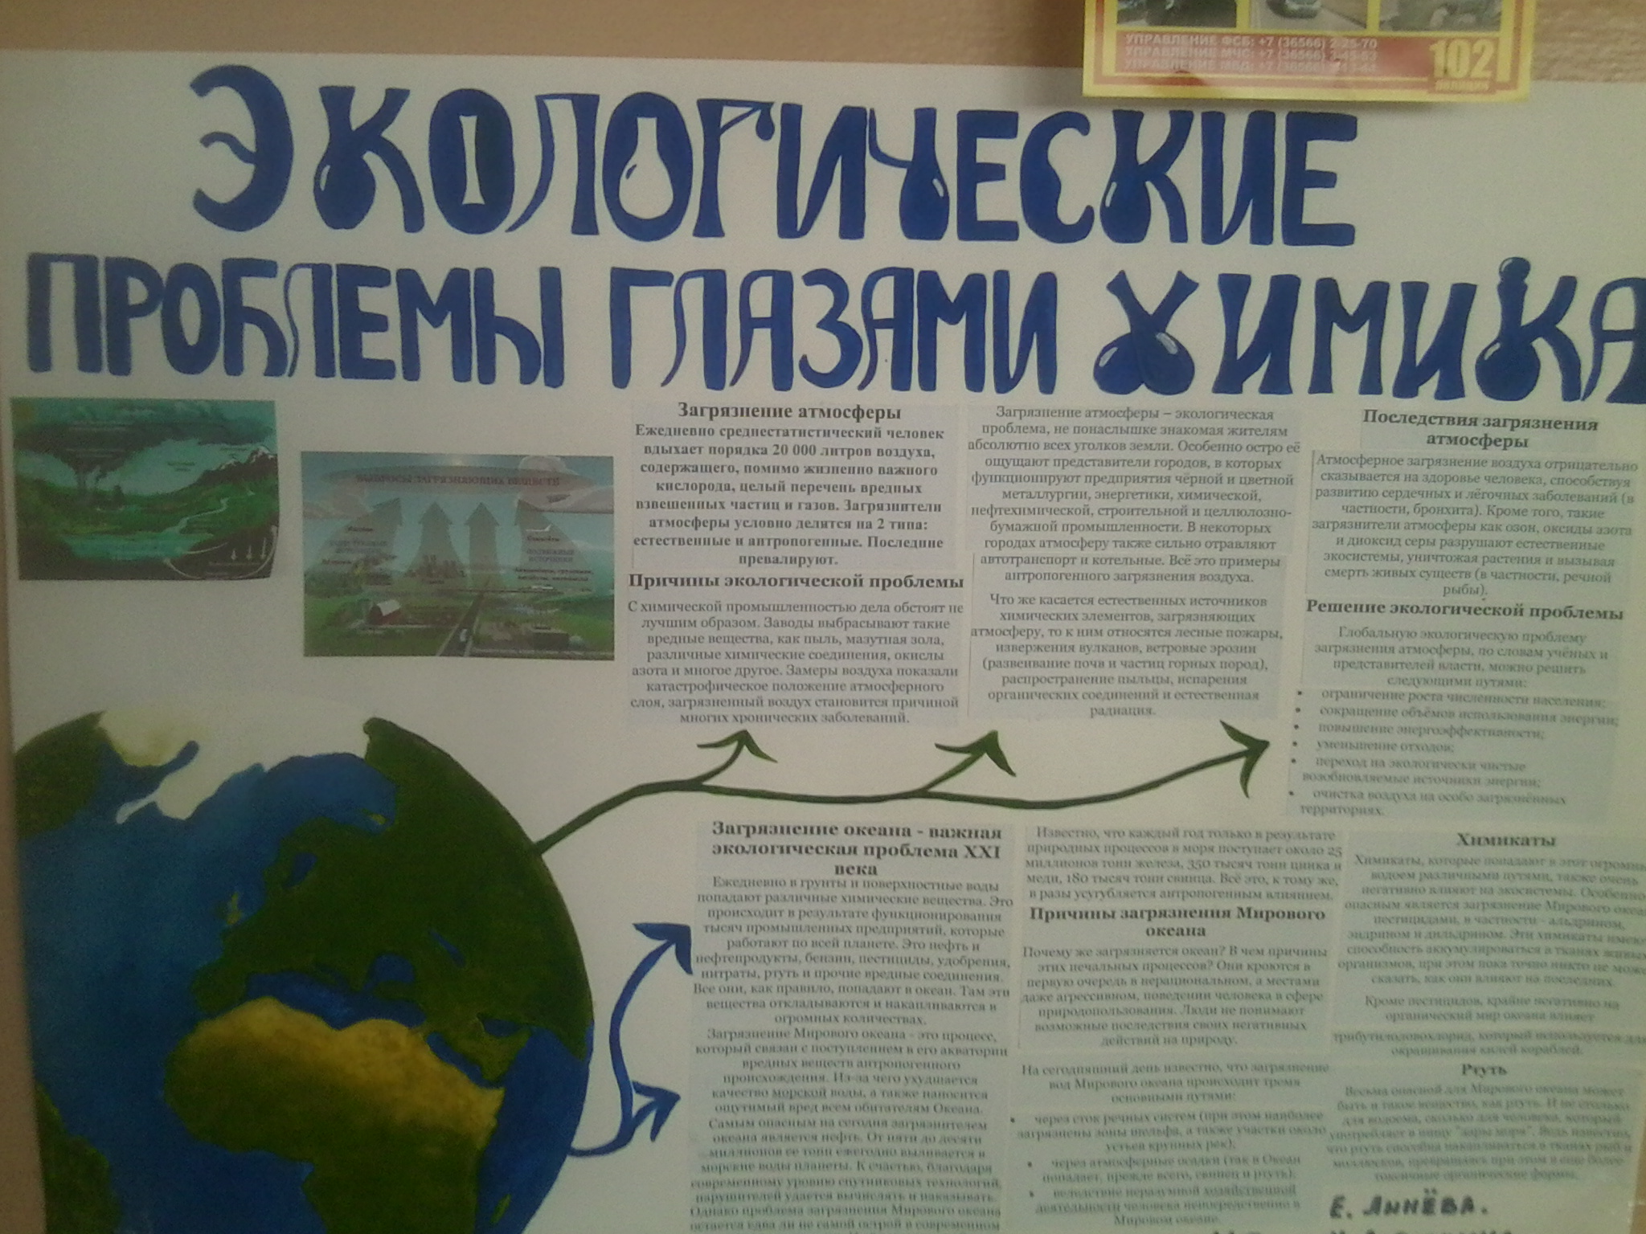
«Вода – больший дефицит, чем энергия. У нас есть альтернативные источники энергии, но альтернативы воды нет». Одум Юджин (1913-2002) – американский эколог, зоолог.

Slide 20
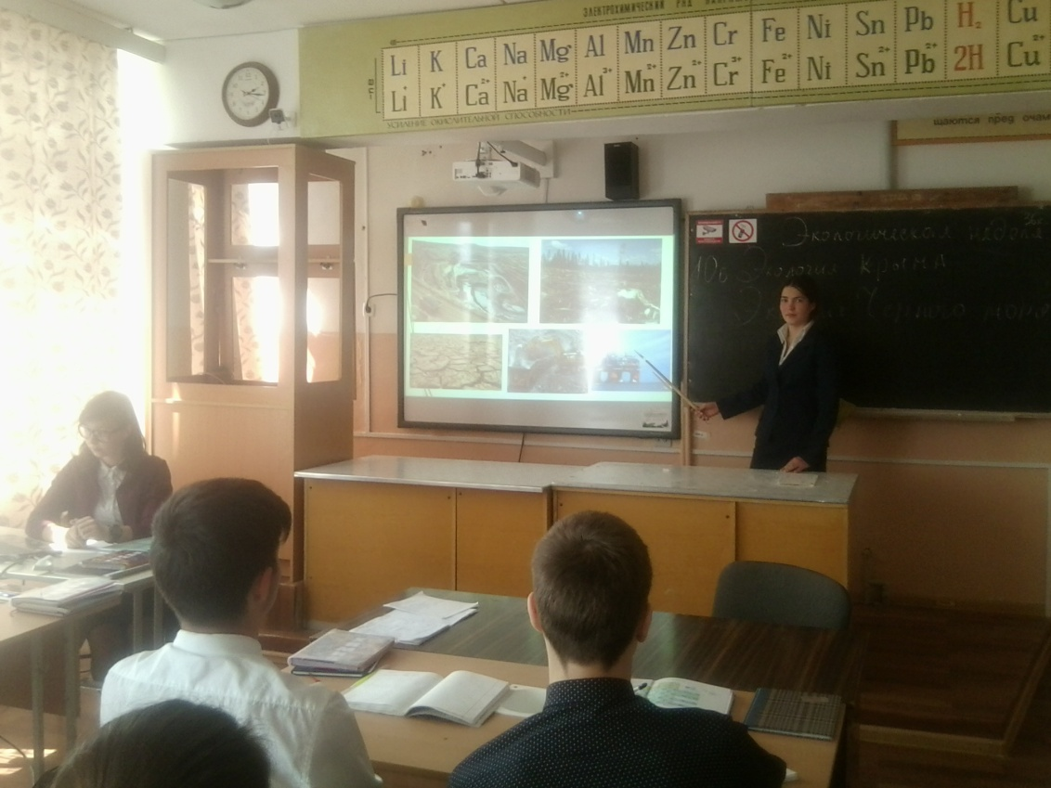
Экологический урок в 10 кл. «Влияние органических веществ на экологию Крыма».

Slide 21
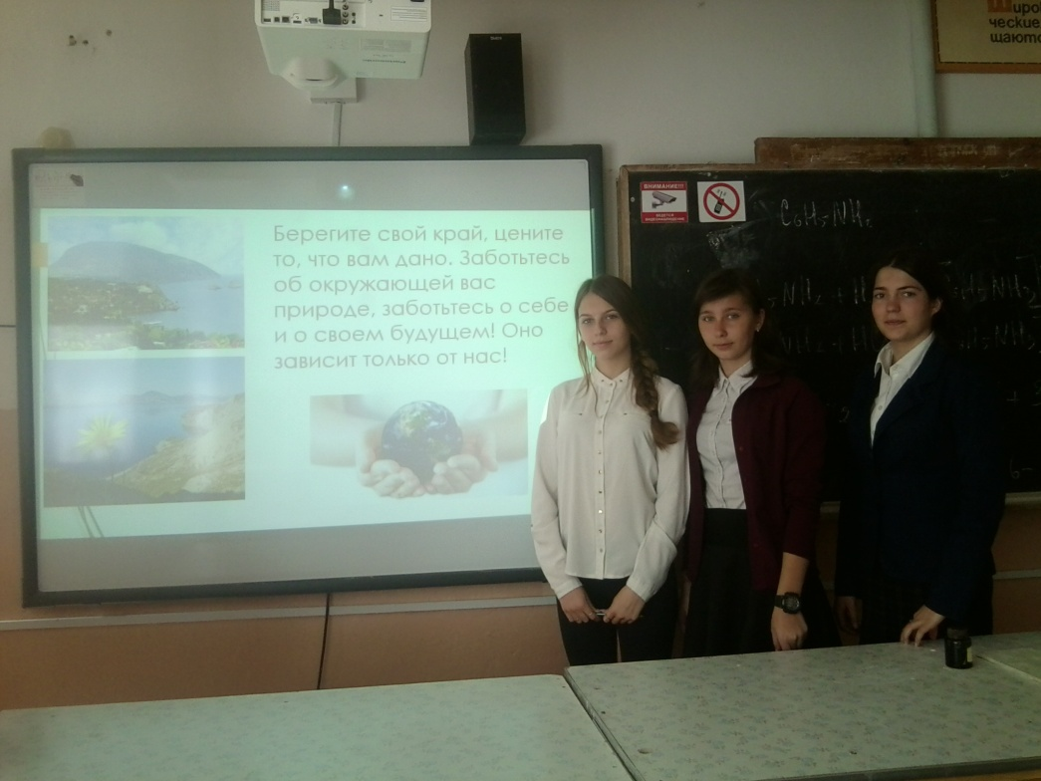
Экологический урок в 10 кл. «Влияние органических веществ на экологию Крыма».

Slide 22
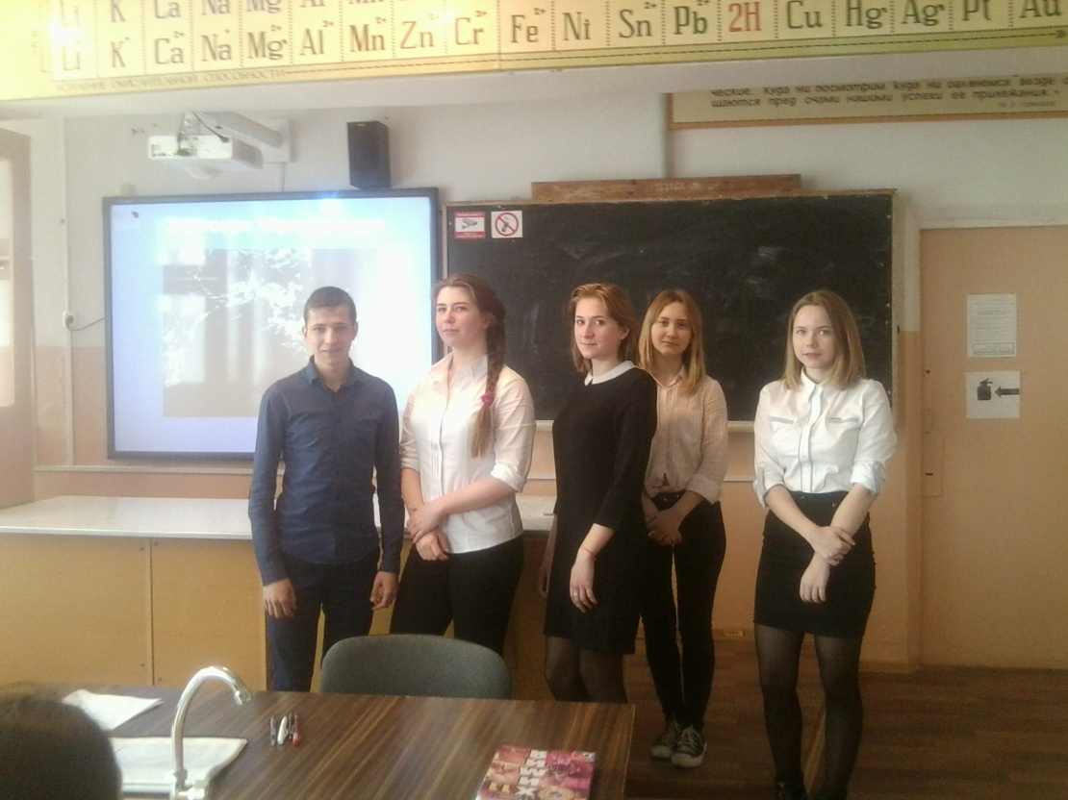
Влияние органических веществ на экологию Крыма. Экология Черного моря- влияние человека. Экологические проблемы глазами химика. Экология и промышленность Крыма. 11кл. (Защита проэктов)

Slide 23
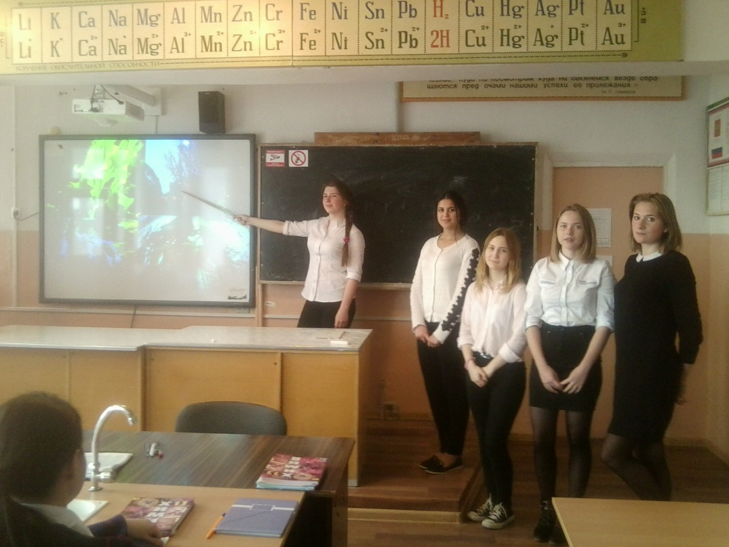
Влияние органических веществ на экологию Крыма. Экология Черного моря- влияние человека. Экологические проблемы глазами химика. Экология и промышленность Крыма. 11кл.

Slide 24
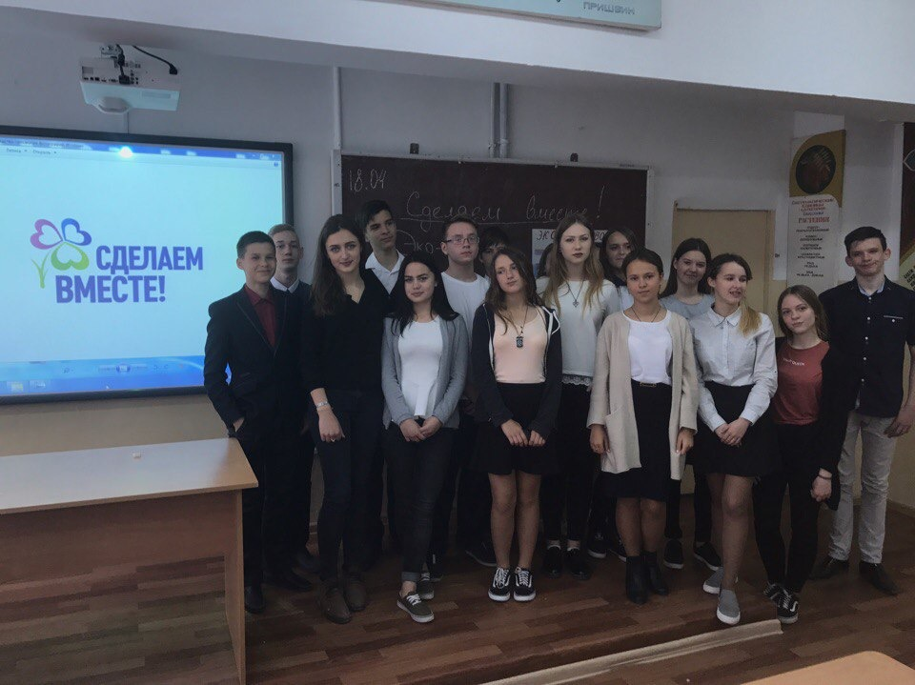
Экоурок: «Свобода от отходов». Экоурок подготовлен и проведен в 6,7,9кл. эколидеры –ученики 11кл.

Slide 25
Викторина «Я знаю биологию» Проводили эколидеры в 6,7,9кл.

Slide 26
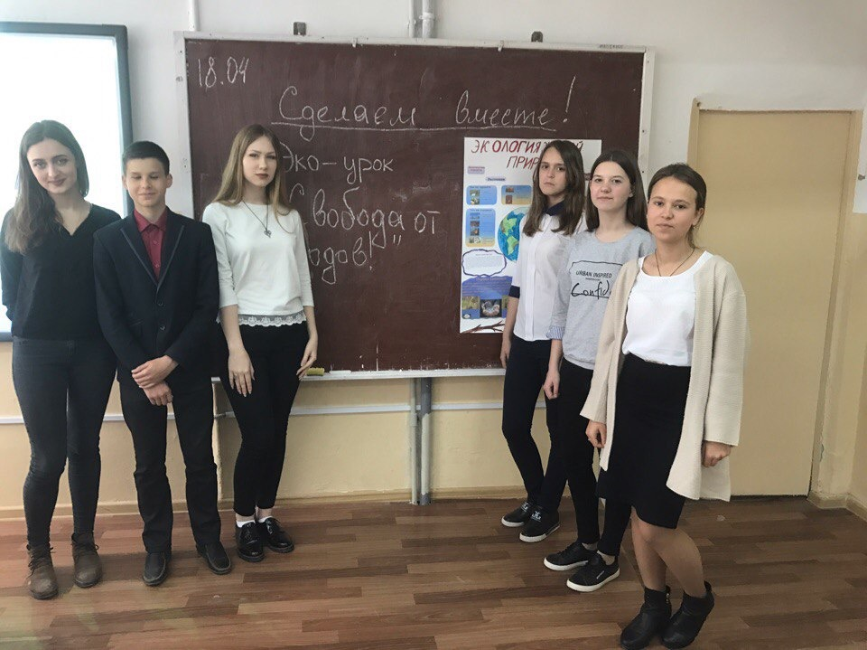
Экоурок «Свобода от отходов» эколидеры 11 и 9кл.

Slide 27
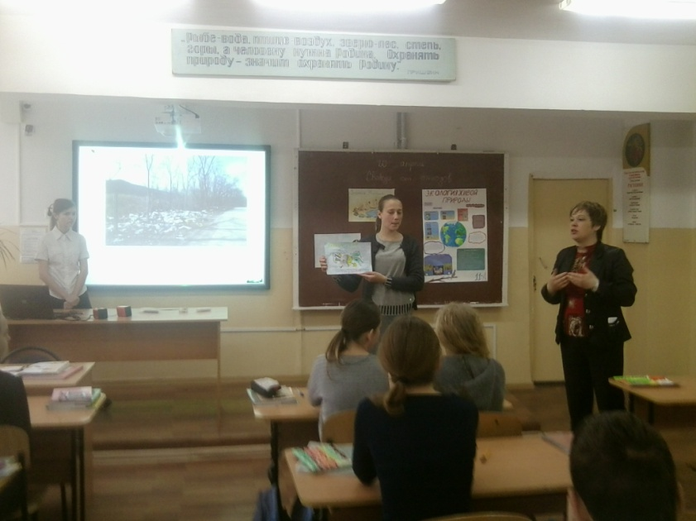
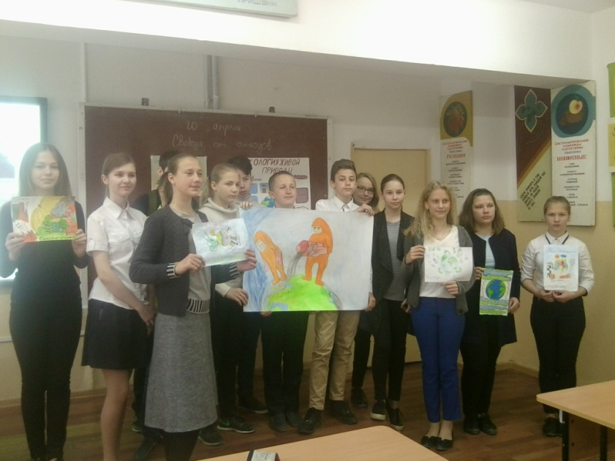
Экоурок, эколидеры, экорисунки.

Slide 28
Вывод
Все мероприятия были направлены на повышение интереса учащихся к учебной деятельности, к познанию жизни и самого себя, а также выработке самодисциплины и самоорганизации. Ребята могли проявить свою фантазию, артистизм, творчество и знания по данному предмету, а через игру у ребят воспитывался интерес к родному краю и экологическая культура.
Каждый учащийся является активным участником всех событий недели. Он может попробовать себя в разных ролях и видах деятельности.
Прогнозируемый результат: приобретение каждым учеником веры в свои силы, уверенности в своих способностях и возможностях; развитие коммуникативных качеств личности, взаимоуважения, доверия, инициативности, развитие осознанных мотивов учения, побуждающих к активной познавательной деятельности

